Slide 1
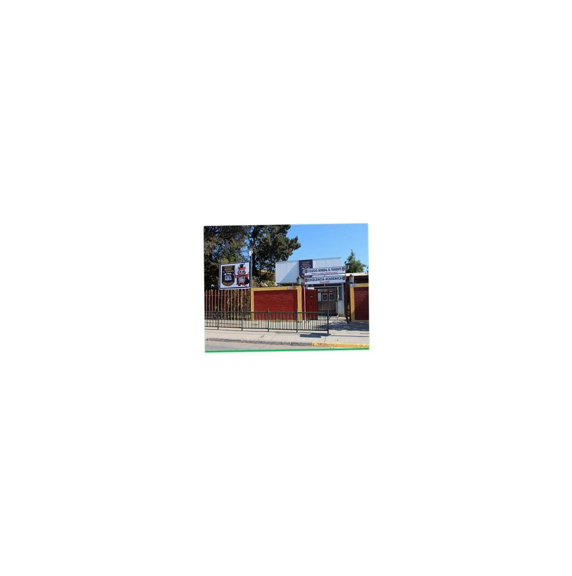
FUNCIONES DE LOS ORGANELOS DE LAS CÉLULAS
Profesora: Mirta Quilodran Medina
Asignatura: Ciencias Naturales.
Curso: 8°año A-B
Apoyo guía n°16

Slide 2
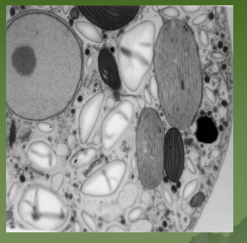

Slide 4
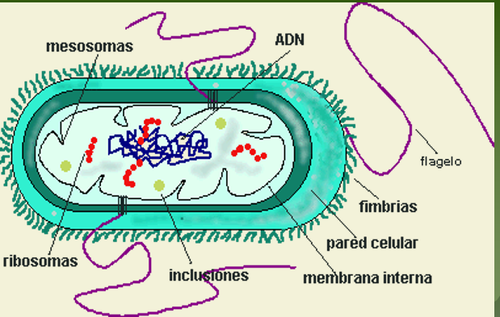
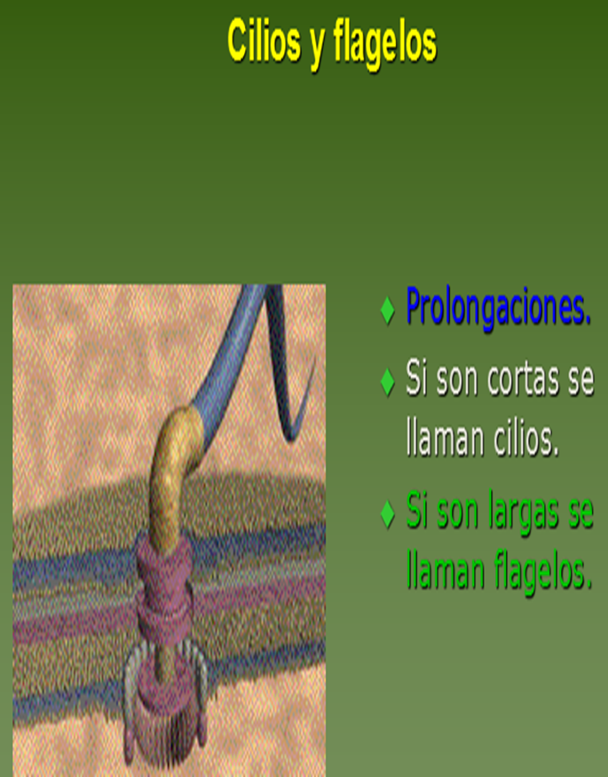

Slide 5
FUNCIONES DE LOS ORGANELOS.

Slide 9
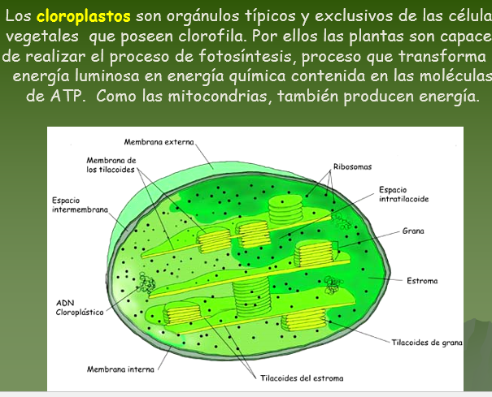

Slide 10
A MODO DE SUGENERNCIA TE DEJO VIDEOS.
VIDEO
https://www.youtube.com/watch?v=pn4YoQqKhGs
EXPLICACION DE LA CLASE.
https://vimeo.com/422564729

